Slide 1

本文衍生自維基百科
程式人
用十分鐘瞭解
如何避免寫出悲劇的 C 語言
陳鍾誠
2016年3月2日

Slide 2
今天早上
三個學生拿了一個 C 語言程式問我！

Slide 3
讓我想起了
那些我曾經親手犯下的
C語言悲劇

Slide 4
雖然
我並不是甚麼C語言神人，或者嵌入式系統專家

Slide 5
但是你知道的
只要犯過的錯誤夠多
就可以開課教別人

Slide 6
教甚麼呢？

Slide 7
教大家怎麼樣
避免犯下同樣的錯！

Slide 8
這就是所謂
久病成良醫的道理了！

Slide 9
首先
讓我們看看，今天早上的那個悲劇！

Slide 10
是關於一個向量相加的程式

Slide 11
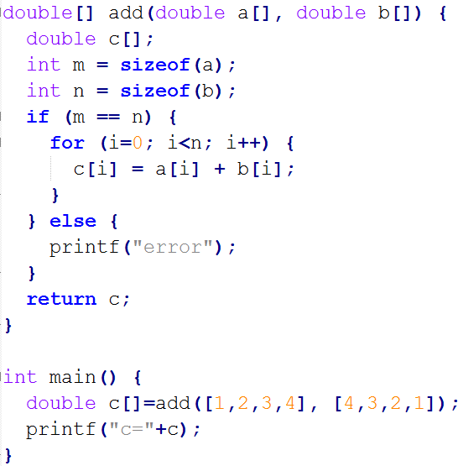
那個程式長這樣

Slide 12
您有注意到
上面這個程式裡到底有幾個錯嗎？

Slide 13
讓我們再看一遍

Slide 14
看起來
好像還不錯！

Slide 15
但是
這是採用javascript的標準
而不是採用 C 的！

Slide 16
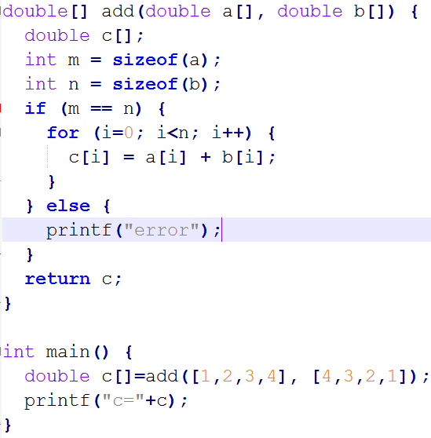
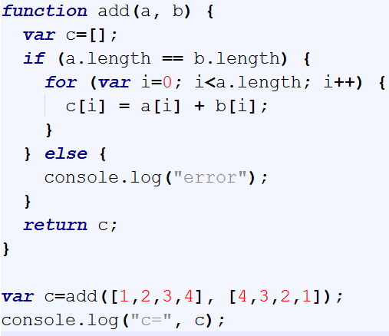


讓我們對照一下
JavaScript 版
C版

Slide 17
看出錯誤了嗎？

Slide 18
讓我替你把錯誤挑出來！
錯誤 1:陣列
沒有給大小
錯誤 2 : sizeof
不能取出參數
陣列大小
錯誤 3 : 初始化陣列
必須用大括號才對
錯誤 4 : 陣列無法
直接轉為字串或印出

Slide 19
其實、問題還不只這些
錯誤 5:應該傳回
指標，非陣列
錯誤 6 : i 沒有宣告
錯誤 7 : 接收也應該
用指標，非陣列。

Slide 20
於是
在經過一連串的
修改、編譯、修改、編譯
之後

Slide 21
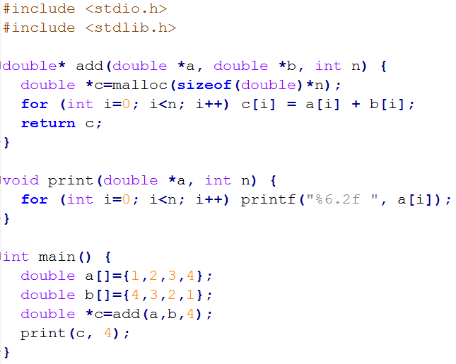
我們終於把程式改成這個樣子

Slide 22

而且、可以正確編譯了！

Slide 23
但是、這樣的C程式
算是好的C語言程式嗎？

Slide 24
我想、應該不算！

Slide 25
為甚麼呢？

Slide 26
原因是、裡面有使用malloc
使用了 malloc

Slide 27
但是
不使用malloc，那怎麼分配陣列空間呢？

Slide 28
而且
使用malloc有甚麼缺點呢？

Slide 29
關於這點
其實必須看應用而定！

Slide 30
如果你希望執行速度快
很快、而且非常快！
那麼或許應該避免使用malloc，或者盡可能少用。

Slide 31
為甚麼呢？
因為malloc分配多了，容易造成記憶體縫隙過多
這會讓分配速度變慢，而且容易造成malloc失敗的情況

Slide 32
於是、每次malloc
你都應該檢查是否分配成功，否則就要進行錯誤處理！

Slide 33
如果您仔細觀察
C語言的標準函式庫的設計
會發現像字串複製strcpy(a,b)這樣的函數，是沒有用到malloc的。

Slide 34
這種設計
讓你可以採用《無動態分配》的《淨式》呼叫該函數。
筆者註：原本我採用《靜態》一詞代表《無動態分配》的函數，但是有網友提到這會和原本
C語言裡的 static 靜態一詞混淆，為了避免這種混淆，所以我只好自己發明《淨式》
這個詞，雖然感覺怪怪的，但至少比較不容易混淆。

Slide 35
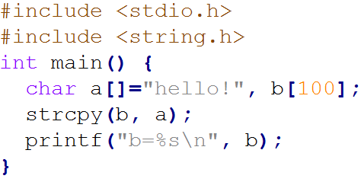
以下就是《淨式》字串複製
的一個範例
字串複製
筆者註：有網友提及，strcpy 若來源參數 a 的長度超過b的大小100，可能會造成 buffer
overflow 覆蓋掉b後面的記憶體之問題，這種問題也常常是駭客用來入侵系統的
一種技巧！
為了消除buffer overflow的問題，可以改用 strncpy(b, a, 100) 的寫法來避開此問題！

Slide 36
這種《淨式》程式
速度可以很快、非常快！
而且不會有記憶體分配失敗的問題！

Slide 37
如果採用這種策略
也就是支持《淨式》的方法

Slide 38
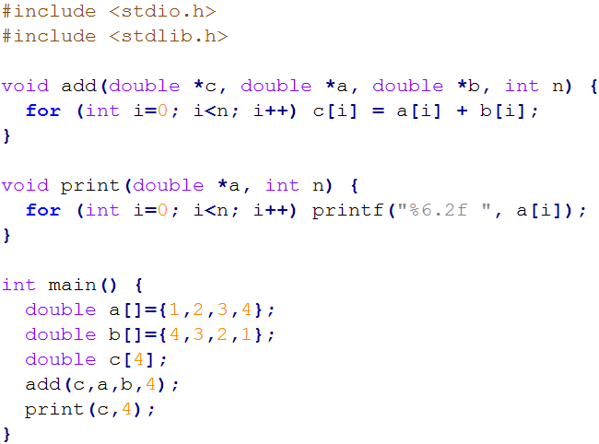
那麼上述《向量相加程式》
就應該修改如下
可《淨式》呼叫的方式
《淨式》呼叫

Slide 39
當然
並不是所有程式都需要支援《淨式》呼叫的方式。
但這樣做除了速度快之外，還可以增加穩定性！

Slide 40
我依稀記得
美國太空總署和國防部，有規定一些C語言程式禁止使用malloc，寧可事先分配大一點，而不希望在執行時期才出現記憶體不足的問題，我想就是這個原因！
筆者註：有網友提及《淨式》呼叫仍然可能有《堆疊溢位》的問題，特別是在有《遞迴》的情況下，請注意這點！

Slide 41
在那樣嚴格的規定裏
不只malloc不能用，任何會造成記憶體分配的函數，像是calloc, realloc, 以及C++ 的new等等功能都不能用。
包含字串函數的strdup也是被禁止的。

Slide 42
當然
並非每個專案都是如此
但是使用C語言應該要知道
《淨式化程式》的可能性
因為這是寫出超快且穩定C程式的一種方法

Slide 43
而且
當您把函數寫成《淨式》的時候
並不代表該程式絕對不能用malloc這種《動態分配》
也可以改在上層才進行動態分配
這樣就可以使用《對稱式的分配與釋放》寫法，避免寫出沒有正確釋放記憶體的程式。

Slide 44
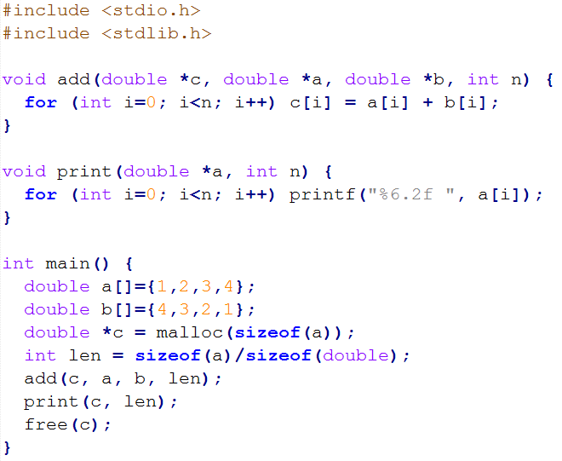
舉例如下
淨式函數
在上層成對
分配與釋放

Slide 45
這種成對分配與釋放的寫法
比起之前的在函數內分配之寫法要好得多，比較不容易產生bug

Slide 46
或許您還記得上面那個第一版程式
那版程式就有這個bug
使用了 malloc
但是卻沒有
用free釋放

Slide 47
所以淨式函數
並不是不准用動態分配
只是把是否要做動態分配的決策權，交給呼叫者自行決定並處理而已！

Slide 48
有很多公司
會規定 malloc 和 free 一定要成對出現，否則就算是《違反規定的麻煩製造者》。
這是因為C語言的記憶體漏洞(memory leak) 實在是非常可怕的緣故。

Slide 49
而且、要避免軟體出問題
還得在每次分配後，檢查分配是否成功。
如果失敗就要進行錯誤處理，或者回報錯誤。

Slide 50
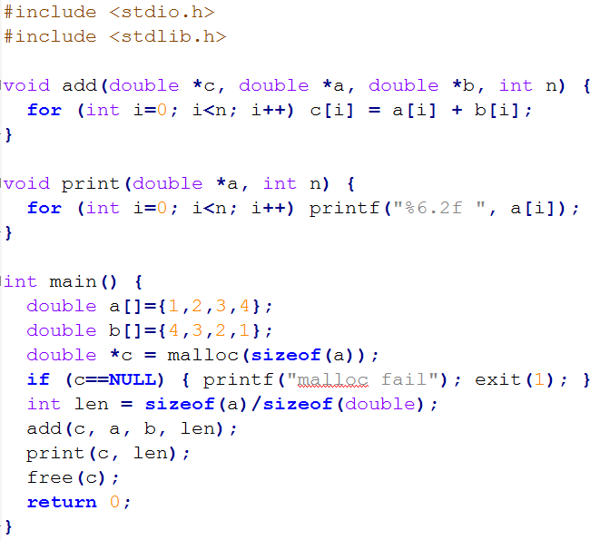
像是這樣
malloc失敗時
要進行錯誤處理

Slide 51
另外、學習C語言的時候
一定要徹底理解《指標》
的意義

Slide 52
包含
元素指標、結構指標、函數指標
字串、陣列與指標個關係
如何用指標進行記憶體映射輸出入

Slide 53
以下讓我們
針對上述這些進階主題
分別舉例介紹

Slide 54
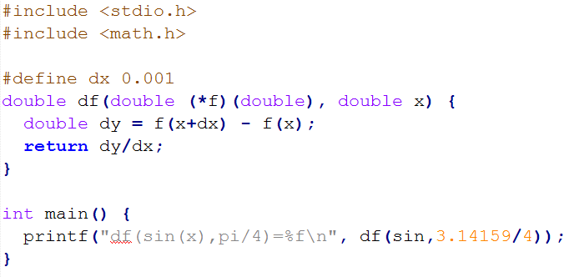
首先介紹函數指標
f 是一個函數指標
把 sin 傳進去 df 給 f
呼叫傳進來的f函數
以上 df 函數乃是計算 f 函數在 x 點之斜率的《數值微分函數》

Slide 55
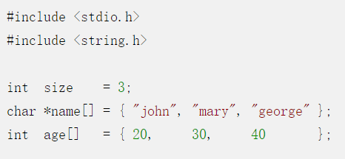
接著介紹字串與陣列的初始化
字串陣列的初始化
整數陣列的初始化

Slide 56
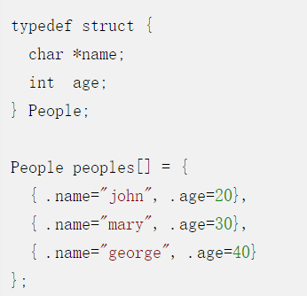
然後介紹結構陣列的初始化
結構陣列的初始化

Slide 57
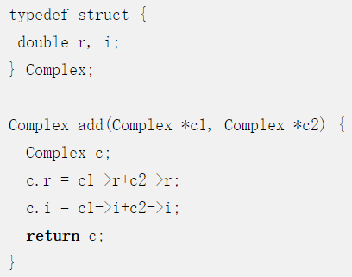
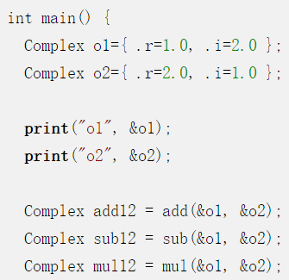
以及整個結構的回傳
回傳型態為複數Complex
回傳後丟給
add12
回傳結構變數 c

Slide 58
然後是C語言最特殊的
透過指標進行《記憶體映射輸出入》
的這種特異功能！
筆者註：有網友提及《記憶體映射輸出入》應該算是硬體功能，不是C獨有的，用《組合語言》來做也行！

Slide 59
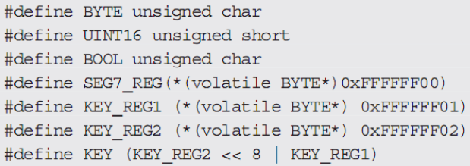
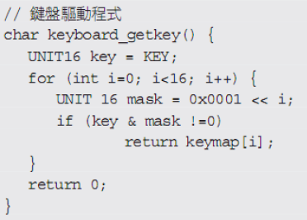
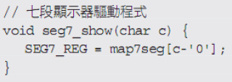

以下是記憶體映射輸出入的範例

Slide 60
當您理解了這些之後
我想您對C語言和其他語言之間的區別，應該就會有一個清楚的認識！

Slide 61
而這些特性
也正是C語言之所以成為《系統軟體與嵌入式系統》之主力語言的原因。

Slide 62
最後、在這篇文章刊出後
不少人給了《激烈的建議與批評》

Slide 63
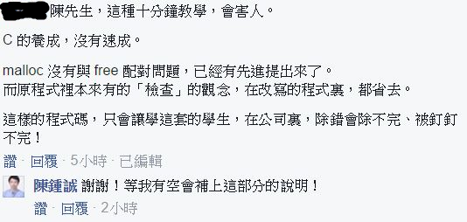
像是這個

Slide 64
對於這些建議
我能理解的都已經在文中用
《筆者註：...》的方式進行了修改與補強。
但仍然有一些是我無法理解的。

Slide 65
像是這個我就無法理解

Slide 66

還有這個雖然能理解
但是卻沒辦法舉例說明

Slide 67
關於這些問題
就留給各位讀者自己去思考了

Slide 68
希望這份投影片
能夠讓您更瞭解C語言！

Slide 69
這就是
我們今天的十分鐘系列！

Slide 70
希望您會喜歡
這次的十分鐘系列

Slide 71
我們下回見囉！

Slide 72
Bye bye !

